Slide 1

INTRODUKTION til forældrebestyrelsessamarbejde
Kort introduktion til Haderslev Kommunes struktur og organisering på dagtilbudsområdet
Bestyrelsesarbejde i praksis
Opgaver og forventninger
Notes:
Introduktion til bestyrelsesarbejde vil omhandle:
Strukturen har betydning for bestyrelsesarbejdet – derfor præsenteres strukturen indledningsvis
Lovgivning og rammer
Hvad er opgaven – kort fortalt
Hvem bestemmer hvad?
Gode pointer til at skabe en god mødekultur
Samarbejde med de øvrige forældre
mm.

Slide 2
Forældrebestyrelsesarbejde er baseret på
Dagtilbudsloven m.fl.
Styrelsesvedtægt
Kommunale politikker
Lokale politikker/aftaler
Notes:
Andre love: Serviceloven eks. underretningspligt

Slide 3
Typer af dagtilbud
Daginstitutioner
Selvejende daginstitutioner
Private daginstitutioner og puljeordninger
Dagpleje
Private pasningsordninger
Pasning af børn i eget hjem
Notes:
33 daginstitutioner inkl. private matrikler / ca. 2009 børn og ca. 649 medarbejdere
4 ressourcegrupper fordelt i HK / ca. 46 børn
1 dagplejeområde / ca. 378 børn og ca. 111 dagplejere
Samlet set er der tilknyttet ca. 2719 børn i HK inkl. kommunale og private dagtilbud

Slide 4
Struktur for forældrebestyrelse på daginstitutionsområdet
Forældrebestyrelse
Afdeling
Afdeling
Afdeling
Notes:
Institutionsbestyrelse (en leder, en bestyrelse og et budget)
Dagplejens forældrebestyrelse (en leder, en bestyrelse og et budget)
Forældrebestyrelserne arbejder for alle forældre i alle afdelinger / i dagplejen
Forældrebestyrelsen er sammenlagt med skolen i Øsby og i Over Jerstal
Andre steder har institutionen sin egen forældrebestyrelse selvom de er sammenlagt med skolen
De selvejende institutioner har egen forældrebestyrelse.

Slide 5
Dagtilbudsloven – formål for dagtilbud
§ 7. Dagtilbud skal fremme børns trivsel, læring, udvikling og dannelse gennem trygge og pædagogiske læringsmiljøer, hvor legen er grundlæggende, og hvor der tages udgangspunkt i et børneperspektiv.
Stk. 2. Dagtilbud skal i samarbejde med forældrene give børn omsorg og understøtte det enkelte barns trivsel, læring, udvikling og dannelse og bidrage til, at børn får en god og tryg opvækst.
Stk. 3. Børn i dagtilbud skal have et fysisk, psykisk og æstetisk børnemiljø, som fremmer deres trivsel, sundhed, udvikling og læring.
Stk. 4. Dagtilbud skal give børn medbestemmelse, medansvar og forståelse for og oplevelse med demokrati. Dagtilbud skal som led heri bidrage til at udvikle børns selvstændighed, evner til at indgå i forpligtende fællesskaber og samhørighed med og integration i det danske samfund.
Stk. 5. Dagtilbud skal i samarbejde med forældrene sikre børn en god overgang fra hjem til dagtilbud. Dagtilbud skal endvidere i samarbejde med forældre og skole sikre børn en god sammenhængende overgang mellem dagtilbud og fra dagtilbud til fritidstilbud og skole ved at udvikle og understøtte deres grundlæggende kompetencer og lysten til at lære.

Slide 6
Forældreindflydelse jf. Dagtilbudsloven
§ 14. Forældre med børn i en kommunal, selvejende eller udliciteret daginstitution eller i kommunal dagpleje skal have adgang til at få oprettet en forældrebestyrelse i den kommunale dagpleje eller i den enkelte daginstitution med et flertal af valgte forældre
Notes:
Dette er tekst fra lovgivningen -
I HK arbejdes der med institutionsbestyrelser – som beskrevet i Styrelsesvedtægten

Slide 7
Forældreindflydelse fortsat
§ 15 Forældrebestyrelsen i en daginstitution skal fastsætte principper for daginstitutionens arbejde, for samarbejdet mellem dagtilbud og hjem og for anvendelsen af en budgetramme for daginstitutionen inden for de rammer og eventuelle prioriterede indsatser, som kommunalbestyrelsen har fastsat. Forældrebestyrelsen i kommunale, selvejende og udliciterede daginstitutioner skal inddrages i daginstitutionens arbejde med at skabe gode overgange fra hjem til dagtilbud, mellem dagtilbud og fra dagtilbud til fritidstilbud og skole. Forældrebestyrelsen i kommunale, selvejende og udliciterede daginstitutioner kan beslutte at fravælge et sundt frokostmåltid
Stk. 3. Forældrebestyrelsen varetager sine opgaver inden for de rammer og eventuelle prioriterede indsatser, som kommunalbestyrelsen har fastsat. I selvejende og udliciterede daginstitutioner varetager forældrebestyrelsen endvidere sine opgaver inden for det formål og idegrundlag, der er fastsat i vedtægten.
Stk. 4. Forældrebestyrelsen har indstillingsret og ret til at deltage ved ansættelsen af lederen i kommunale, selvejende og udliciterede daginstitutioner og i den kommunale dagpleje.
Stk. 5. Forældrebestyrelsen har indstillingsret ved ansættelsen af personale i kommunale, selvejende og udliciterede daginstitutioner og i den kommunale dagpleje.
Notes:
Indstillingsret betyder ‘et ønske’ eller ‘en anvisning’ – ikke ‘veto’ eller ‘besluttende’
Ansættelse og afskedigelse af medarbejdere er delegeret til institutionslederen / daglig leder
Stk. 5. Indstillingsretten ved ansættelse af personale er til institutionslederen – som har ansættelseskompetencen i HK – (personaleledelse)
Der er ikke repræsentanter fra bestyrelsen ved ansættelse af personale til tidsbegrænset stillinger

Slide 8
Særligt for selvejende institutioner
I de selvejende institutioner er institutionslederen både pædagogisk som administrativ leder og refererer til institutionens bestyrelse, som er den egentlige arbejdsgiver.
De selvejende institutioner har driftsoverenskomst med Haderslev Kommune. Driftsoverenskomsten er en samarbejdsaftale, hvor den enkelte institution indgår aktivt i institutionsstrukturen med de forpligtelser og rettigheder dette medfører. Herudover har den enkelte selvejende institution udarbejdet en vedtægt godkendt af Haderslev Kommune, der bl.a. beskriver kompetencer, bestyrelsessammensætning og arbejdsopgaver i institutionen.
For mere information henvises til dokumentet ”Pligter og rettigheder”
Tilsynspligten påhviler kommunen både for de selvejende og kommunale institutioner.

Slide 9

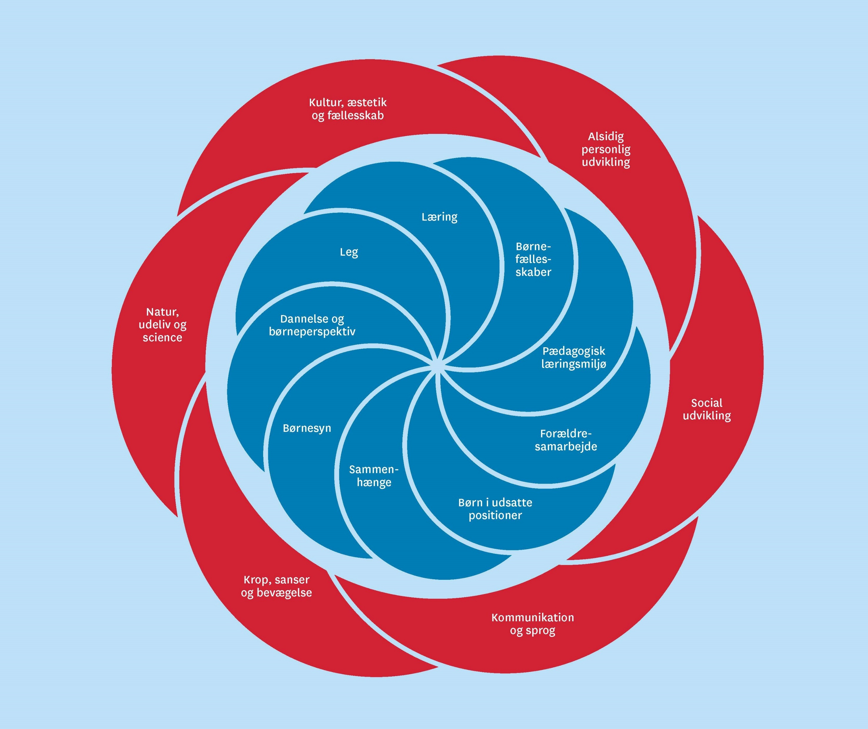
Den styrkede pædagogiske læreplan
Notes:
Vi arbejder ud fra Den pædagogiske læreplan. Over hele dagen etableres der et pædagogisk læringsmiljø, der med leg, planlagte vokseninitierede aktiviteter, spontane aktiviteter, børneinitierede aktiviteter og daglige rutiner giver børnene mulighed for at trives, lære, udvikle sig og dannes.
Det pædagogiske læringsmiljø tilrettelægges, så det inddrager hensynet til børnenes perspektiv og deltagelse, børnefællesskabet, børnegruppens sammensætning og børnenes forskellige forudsætninger.
Vi arbejder ud fra det pædagogiske grundlag og de 6 læreplans temaer over hele dagen.

Slide 10
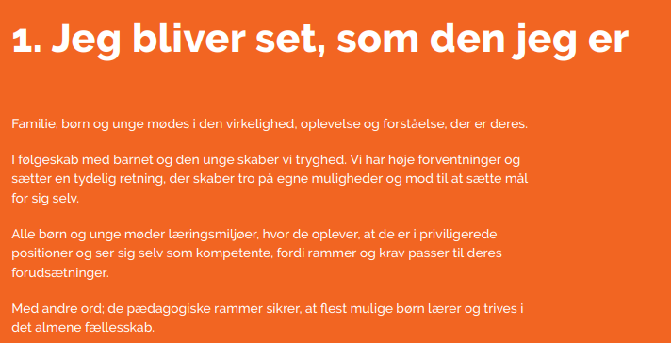
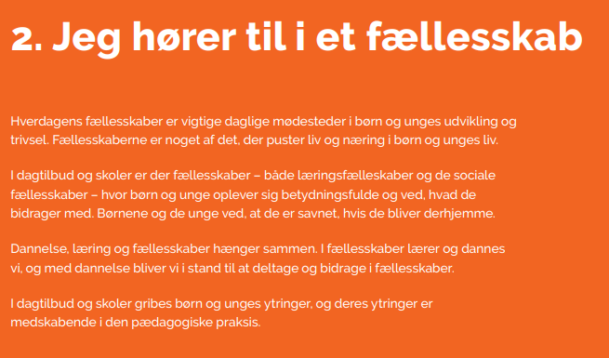

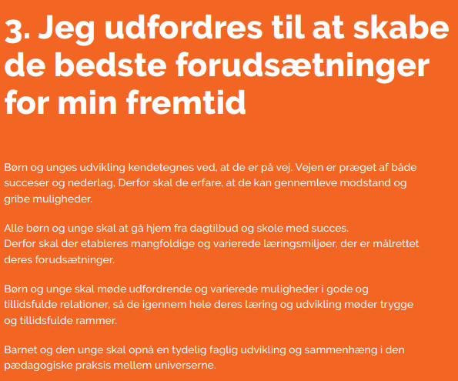
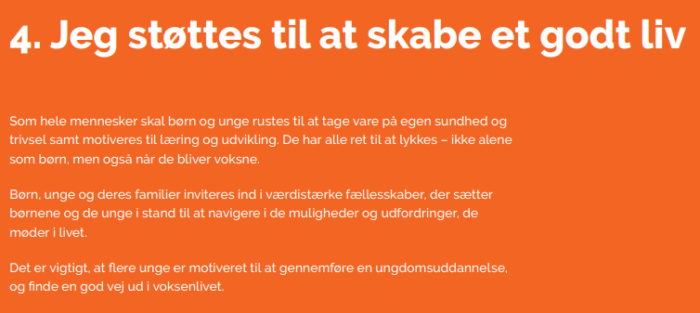

Slide 11
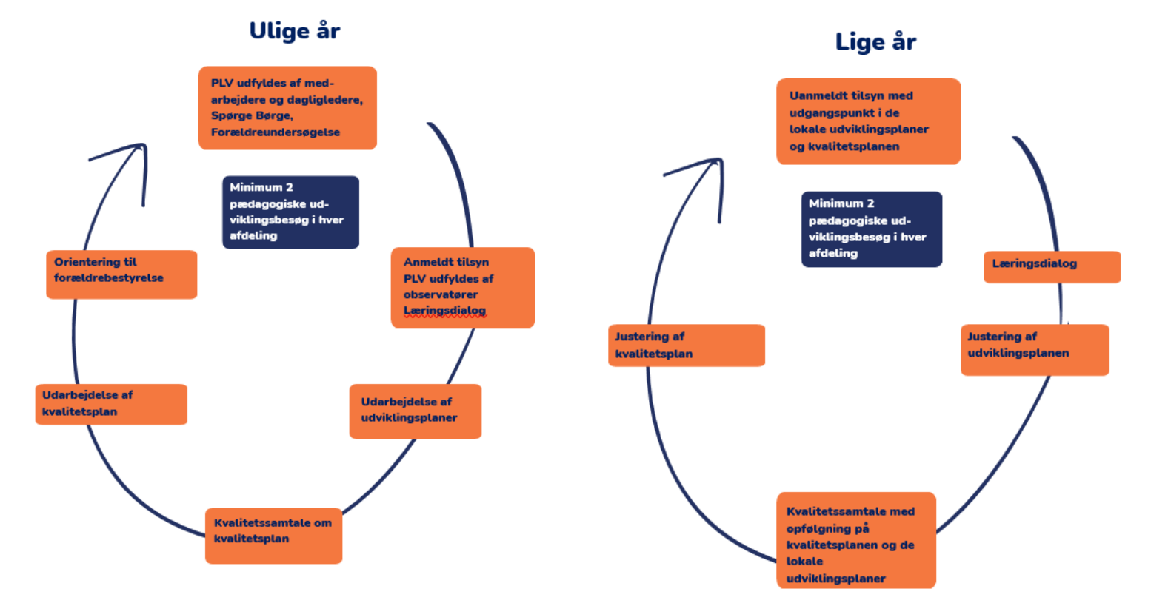
§5 Tilsyn efter dagtilbudsloven
Notes:
I ulige år
Udføres en pædagogisk læringsmiljøvurdering (PLV)
Af medarbejdere og daglige ledere
Uvildigt tilsyn som er anmeldt med observation ud fra PLV af institutionsleder og pædagogisk konsulent fra forvaltningen
Forældretilfredshedsundersøgelse
Alle +4 årige høres ved brug af Spørge Børge
Læringsdialog mellem tilsynsførende (institutionsleder og pædagogiske konsulent) og daglig leder
Tilsynsrapport bliver lagt op på institutionens hjemmeside
Kvalitetssamtale mellem dagtilbudschef, afdelingsleder, pædagogisk konsulent, institutionsleder og lederteam
Forældrebestyrelsen orienteres på et bestyrelsesmøde
Som opfølgning udfører institutionsleder min. 2 pædagogiske udviklingsbesøg i hver afdeling
Dagtilbudschef følger løbende op på samtaler med institutionsledere
I lige år
Uvildigt tilsyn udføres af pædagogisk konsulent fra forvaltningen, som er uanmeldt med observation ud fra udviklingsplaner og kvalitetsplaner
Læringsdialog mellem pædagogisk konsulent, daglig leder og institutionsleder
Tilsynsrapport bliver lagt op på institutionens hjemmeside
Kvalitetssamtale mellem dagtilbudschef, afdelingsleder, pædagogisk konsulent, institutionsleder og lederteam
Som opfølgning udfører institutionsleder min. 2 pædagogiske udviklingsbesøg i hver afdeling
Dagtilbudschef følger løbende op på samtaler med institutionsledere
Dagtilbudsloven rammesætter tilsynet så det bl.a. tager højde for den pædagogiske kvalitet og den måde opgaverne udføres på. Derudover føres tilsyn med:
Legeplads sikkerhed
Indendørs sikkerhed
Økonomi
Brandforhold
Hygiejne

Slide 12
Styrelsesvedtægten for Haderslev Kommune - dagtilbud
Kommunalbestyrelsen / Børn- og familieudvalget har det overordnede ansvar for de kommunale dagtilbud herunder:
Fastsættelse af mål og rammer fx Børne- og Ungepolitik mfl.
Beslutning om den økonomiske ramme
Beslutninger om anvisningskriterier for dagtilbud
Bevilling af fripladser
Fastsættelse af forældrebetaling
Fastsætte i samarbejde med forældrebestyrelserne daginstitutionens ugentlige åbningstid/lukkedage/ferielukning
Fastsættelse af daginstitutionens børnetal, sammensætning og tildeling af personaletimer
Notes:
Mange af disse opgaver er delegeret til dagtilbudsafdelingen

Slide 13
Styrelsesvedtægten for Haderslev Kommune – dagtilbud
Forældrebestyrelsen har følgende opgaver:
At fastsætte principper for dagtilbuddets pædagogiske arbejde.
At fastsætte principper for anvendelsen af dagtilbuddets samlede budgetramme
At have indstillingsret og til at deltage ved ansættelse af personale herunder ansættelse af daglig pædagogisk leder i kommunale dagtilbud
At have indstillingsret samt ret til at deltage ved ansættelsen af lederen i kommunale dagtilbud
At fastsætte principper for samarbejdet mellem dagtilbud og hjem.
At fastsætte principper for dagtilbuddets åbningstid, på baggrund af den godkendte ugentlige åbningstid
At indstille ferielukning/antallet af årlige lukkedage og disses placering til Dagtilbudsforvaltningen
At blive inddraget i, hvordan dagtilbuddet kan samarbejde med lokalsamfundet
Forældrebestyrelser i daginstitutioner med 1 matrikel kan beslutte frokostordning. Det gælder ikke for fælles institutioner med flere matrikler, hvor der skal afvikles afstemning blandt forældrene i hver afdeling for sig.
Notes:
Budgetrammen: Som minimum de ”børnerelaterede konti” dvs. beskæftigelsesmaterialer, udflugter, forplejning, legetøj etc.
Beslutningskompetencen ved ansættelser er lederens.
Læs mere i Styrelsesvedtægten.

Slide 14
Styrelsesvedtægten for Haderslev Kommune - daginstitutioner
Institutionslederen har følgende opgaver:
Ledelse af institutionen indenfor de rammer loven, politikerne og bestyrelsen via principperne har fastsat
Personalemæssigt, pædagogisk og økonomisk ansvar
Arbejdsplanlægning, konkrete beslutninger, udvikling, disponering af midler, problemløsning mv.
Sekretær for forældrebestyrelsen og deltagelse i møderne
Ansvar for at omsætte forældrebestyrelsens beslutninger til praksis
Garant for at der ikke træffes og gennemføres ulovlige beslutninger

Slide 15
Hvad er et princip?
En ramme, der giver mulighed for forskellige handlinger!
Principper for samarbejdet mellem dagtilbud og forældrebestyrelse kan f.eks. vedrøre:
Dagtilbud/hjem-samtaler.
Pædagogiske principper
Lukkedage
Værdi
Princip
Praksis
Notes:
Et princip er indlejret i organisationens værdier og sammen danner det grundlag for handlinger. Et princip er en grundlæggende regel eller norm som nogen bevidst følger med hensyn til holdning eller adfærd i konkrete sammenhænge (Kilde: den danske ordbog).

Slide 16
Bestyrelsesarbejde i praksis
4 - 6 møder årligt
Formand og leder forbereder bestyrelsesmødet med dagsorden
Bestyrelsesmedlemmer indkaldes i god tid og med dagsorden
Formænd er mødeleder – medmindre andet aftales
Der udarbejdes referat af møderne

Slide 17
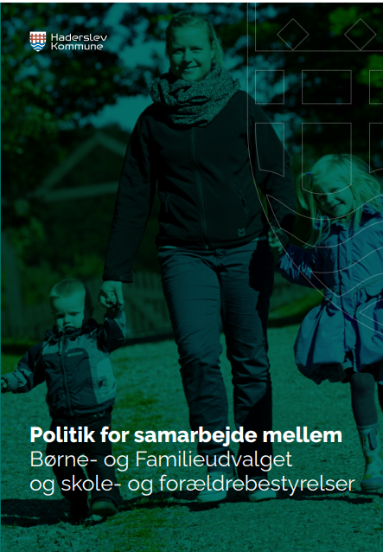
Møder mellem det politiske udvalg og bestyrelse
Fællesrådsmøde med dagtilbudsbestyrelser, skolebestyrelser og politisk udvalg i foråret
Budgetmøde i foråret
Fællesrådsmøde med dagtilbudsbestyrelser og politisk udvalg i efteråret
Dialogmøde med formandskaber i dagtilbudsbestyrelser, skolebestyrelser og politisk udvalg i efteråret

Slide 18
Medlemmer af bestyrelsen
Deltager på møderne
Er velforberedte
Bidrager i dialogen på møderne
Bidrager ved at stille spørgsmål
Forholder sig nysgerrigt til den pædagogiske praksis
Følger op på ”opgaver”
Er ambassadører for bestyrelsens arbejde og for de øvrige forældre
Loyalitet overfor bestyrelsesarbejdet og kommunikationen herom
Notes:
Suppleanter kan deltage i bestyrelsesmøderne, men er ikke stemmeberettig

Slide 19
Leder
Formandens højre hånd / sekretær
Bistår med den praktiske mødeforberedelse
Bidrager med oplæg og viden samt er garant for at den fornødne information er til rådighed
Ansvarlig for udmøntning af beslutninger
Faglig rådgiver sammen med medarbejderrepræsentanter
Notes:
At lederen er sekretær betyder ikke, at hun/han skal skrive referater – det beslutter I

Slide 20
Personalerepræsentanter
Fuldgyldige bestyrelsesmedlemmer
Faglige repræsentanter på vegne af deres kolleger
Formidler og begrunder faglige oplæg
Formidler og udmønter i samarbejde med ledelsen beslutninger truffet i bestyrelsen

Slide 21
Gode råd til forældrerepræsentanter
Respektér, inspirér og udfordr´ hinanden
Samarbejd´ i åbenhed og med tillid til hinanden
Afstem forventninger til arbejdet
Husk du er valgt af de øvrige forældre til at repræsentere alle børn – ikke kun dit eget barn!
Der behandles ikke personalesager og børnesager på bestyrelsesmøder
HUSK din tavshedspligt (relevant ift. ansættelse af personale)
Vær bevidst om, hvornår du er repræsentant, og hvornår du er forælder

Slide 22
Ideer til bestyrelsens synlighed ift. de øvrige forældre
Medlemmer er synlige på Aula og evt. i institutionen med foto, navn og kontaktoplysninger (mail og/eller telefon). Bestyrelsesformands navn og mail/telefonnummer er på Haderslev Kommunes hjemmeside
Referater fra bestyrelsesmøder lægges på Aula/hjemmesiden
Fastlæggelse af principper ift. pædagogisk praksis
Håndtering af henvendelser fra forældre
Arrangementer – cafémøder, forældrearrangementer, spørgeskemaer, nyhedsbreve eller andet

Slide 23

GOD ARBEJDSLYST

